Slide 1
邦帮杯有奖竞赛试题
花少团
时间：2016.12.01

Slide 2
【竞赛说明】
1） 竞赛试题分为四种形式：单选题(3分)、多选题(5分)、简答题(10分)、场景题(50分)。
其中：单选、多选题为抢答题；
简答题为各组必答题，各组限时协作完成；
场景题由抽签决定先后顺序，每组派代表完成。
2） 结果取累计分数最高的一组为优胜组，并赠送精美礼品。
3） 本次竞赛有特别嘉宾参与评论。

Slide 3
选择题
1
2
简答题
目录
CONTENTS
3
情景模拟题

Slide 4
选择题
1
2
简答题
目录
CONTENTS
3
情景模拟题

Slide 5
一、选择题
1、借款期限为10天的邦帮贷利息(向客户收取)月利率为()
A. 0.0267%
B. 0.6%
C. 0.8%
D. 1.0%
答案:C

Slide 6
一、选择题
2、借款期限为5天的邦帮贷利息(向客户收取)日利率为()
A. 0.0267%
B. 0.6%
C. 0.8%
D. 1.0%
答案:A

Slide 7
一、选择题
3、借款期限为28天,合同金额10000元,保证金2000元,第28天一次性还清欠款的邦帮贷利息 (向客户收取)为()元
A. 66.67元
B. 64元
C. 59.73元
D. 57.6元
答案:B

Slide 8
一、选择题
4、邦帮贷首付保证金比例为()
A. 5%
B. 10%
C. 15%
D. 20%
答案:D

Slide 9
一、选择题
5、借款期限为4天合同金额10000元,保证金2000元的邦帮贷利息(向客户收取)为()
A. 18.67元
B. 14.93元
C. 10.67元
D. 8.53元
答案:B

Slide 10
二、多项选择题
1、邦帮订适用于工厂的()角色
A. 老板
B. 司机
C. 保洁阿姨
D. 销售
答案:AD

Slide 11
二、多项选择题
2、邦帮贷申请可能需要()审批
A. 运营部经理
B. 总经理
C. RICKY
D. 人事经理
答案:AB

Slide 12
二、多项选择题
3、邦帮订有哪些工厂定制功能
A. 库存管理
B. 订单管理
C. 客户管理
D. 数据管理
E. 称重系统
答案:ABCDE

Slide 13
选择题
1
2
简答题
目录
CONTENTS
3
情景模拟题

Slide 14
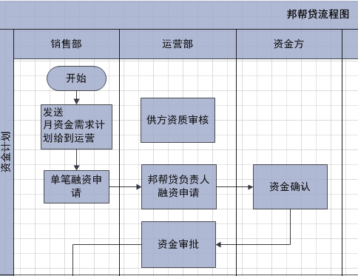
三、简答题
1、邦帮贷目前的申请流程
答案:

Slide 15
三、简答题
2. 在订单系统中执行邦帮贷关联有哪些要求?
答案:
1关联要及时,只能关联垫资日期是今天以后的邦帮贷申请
2保证金业务单需要把上下游订单先关联好
3保证金+借款金额<=订单金额；保证金+借款金额<=申请金额

Slide 16
选择题
1
2
简答题
目录
CONTENTS
3
情景模拟题

Slide 17
四、情景模拟题
每个组向指定人员当场推销邦帮贷系列产品或者自己的业务(涤丝,瓶片,配件)都可.
时限:15分钟
任务:推销成功

Slide 18
Thank you！

